Slide 1
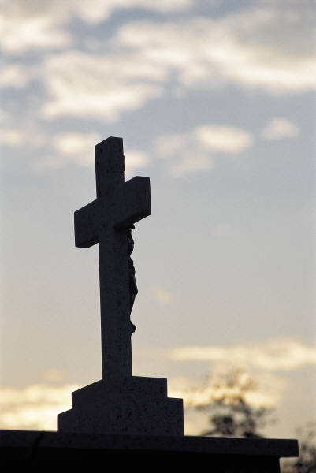
Kristendomen

Slide 2
Historia
Gud berättar för Maria att hon ska föda en son.
Jesus blir döpt av Johannes, som också pratar om Messias.
Jesus får så småningom 12 lärjungar – elever.
Kärleksbudskap.
Liknelser.
Jesus sa inte själv att han var Messias men många uppfattade honom så.
Jesus budskap spreds över hela Palestina.
Jesus dör och återuppstår.
Petrus for till Rom och fortsatte det kristna arbetet där. Dödades år 65 av Nero och på hans grav byggdes Peterskyrkan.

Slide 3
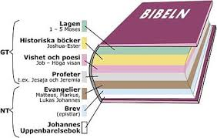
skriften
Bibeln
Gamla testamentet – GT – berättas om den historiska bakgrunden till den kristna tron. GT skrevs ursprungligen på hebreiska och innehåller 39 böcker.
Nya testamentet – NT – innehåller följande:
Berättelser om Jesus och hans lärjungar.
En beskrivning av vad som hände efter Jesus död.
Brev som tar upp hur kristna ska leva och tro.
En berättelse om vad som händer med världen vid tidernas slut.

Slide 4
läran
De första kristna var slavar och människor från de lägre samhällsklasserna. De tilltalades av budskapet att alla människor var lika mycket värda.
Gudstjänsterna var enkla och innehöll sång, bön och läsning ur de brev som Paulus skickat.
För att bli medlem måste man vara döpt.
Kristna förföljdes under romartiden.
År 325 samlade kejsar Konstantin biskopar och präster till Nicea för att skriva en trosbekännelse – sammanfattade den kristna tron.

Slide 5
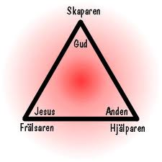
läran
Treenig Gud.
Gud visar sig som en fader, som bryr sig om sina barn.
Gud visar sig som Jesus, som kallades för Guds son.
Gud visar sig också som Anden. Ordet Ande skulle kunna översättas med kraften, den kraft som är Gud.
Andra viktiga delar i kristen tro är att Jesus dör för att människan ska räddas, och när Jesus uppstår från döden visar han att döden kan besegras.

Slide 6
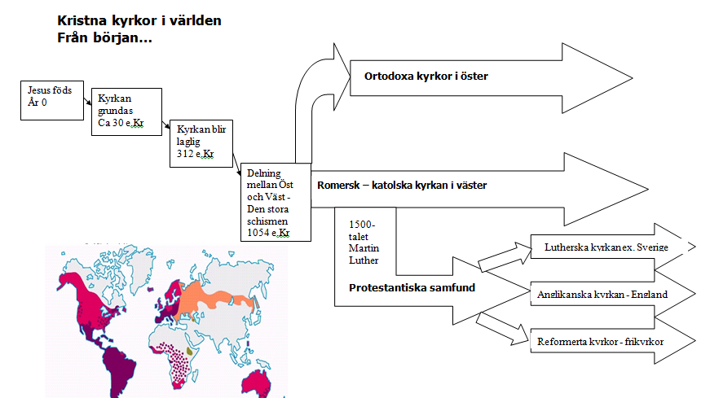
riktningar

Slide 7
riktningar
KATOLSKA KYRKAN
Ledare är påven som bor i Vatikanen, världens minsta stat.
Kurian är påvens medarbetare – ca 500 st.
Största kristna riktningen – över 1 miljard anhängare.
Helgon – är en människa som under sitt liv utfört många goda handlingar och kämpat för sin kristna tro.
Munkar och nunnor är mycket betydelsefulla.
De sju sakramenten – heliga handlingar
Dopet, Boten, Nattvarden, Konfirmationen, Äktenskapet, Prästvigningen, De sjukas smörjelse

Slide 8
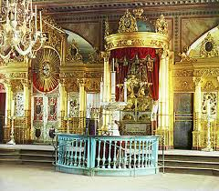
ORTODOXA KYRKAN
Är ett antal fristående kyrkor som fått namn efter det land de finns i. Störst är den rysk-ortodoxa kyrkan.
Lika varandra i traditioner.
Gudstjänsten är speciell. Den är som ett skådespel och handlar om Jesu liv.
Kyrkorna ser annorlunda ut i de tre kristna riktningarna.
Sakrament – mysterier. Samma som i den katolska kyrkan men med vissa skillnader.

Slide 9
DEN PROTESTANTISKA KYRKAN
I början av 1500-talet protesterade en del katolska präster över katolska kyrkan. Martin Luther satte upp sina 95 teser på en kyrkport. Där formulerade han sin protest mot vad som var fel i den katolska kyrkan.
Luther blev bannlyst av påven.
Luthers lära:
Människan blir frälst genom tro, inte genom goda handlingar.
Alla lika viktiga inför Gud.
Bibeln det enda en människa behöver rätta sig efter.
Det ska inte finnas någon påve – står inte i Bibeln.
Bibeln på landets språk.
Bara två sakrament – dopet och nattvarden.

Slide 10
Vardag och högtid
Jesus predikade att alla människor ska älska varandra.
Bönen är ett samtal mellan människa och Gud.
Söndagen är de kristnas vilodag. Helgmålsringningen 18.00 på lördagen. Då startar vilodygnet.
Den kristna tideräkningen utgår från det år när man tidigare trodde att Jesus föddes.
De kristna högtiderna har alla något med Jesus att göra.
I kyrkan hålls gudstjänster, dop, konfirmationer, bröllop och begravningar.

